Slide 1
BDA501 Phân tích Dữ liệu lớn · Final Assessment (40%) · Buổi 10 · CLO1–CLO5
BookPulse
Hệ thống gợi ý sách trên nền tảng Big Data
MapReduce · Spark SQL · Spark ML · MongoDB · Kafka + Structured Streaming
Nhóm 06: Lương Huỳnh Ngọc Hảo · Đinh Trần Quốc Tuấn · Nguyễn Tấn Kiệt
Đã chạy end-to-end trên Goodbooks-10k và kiểm chứng từng thành phần bằng một cách tính độc lập.
Mọi số liệu lấy từ thư mục reports/ của repo; demo trực tiếp ở cuối bài.
Notes:
BookPulse (~20 giây)
Xin chào thầy cô và các bạn. Nhóm 06 gồm Lương Huỳnh Ngọc Hảo, Đinh Trần Quốc Tuấn và Nguyễn Tấn Kiệt. Hôm nay nhóm trình bày bài cuối kỳ: BookPulse, hệ thống gợi ý sách trên nền tảng Big Data, gồm đủ năm phần mà môn học yêu cầu: MapReduce, Spark SQL, Spark ML, NoSQL và streaming. Cuối bài nhóm sẽ demo trực tiếp.

Slide 2
Nội dung trình bày
1
2
3
4
5
Tổng quan
Xử lý dữ liệu
Mô hình và phục vụ
Streaming
Hoàn thiện và demo
slide 3–6
slide 7–9
slide 10–12
slide 13–16
slide 17–21
Kết quả chính
Kiến trúc tổng quát, chi tiết
Dữ liệu
MapReduce trên Hadoop
Spark SQL, Parquet
Lớp batch: 4 bước
Spark ML: ALS
MongoDB phục vụ gợi ý
Hiệu năng
Kafka + Spark
Một lượt chấm
Kiểm chứng, kiểm thử
Cải tiến sau rà soát
Cluster/cloud, giới hạn
Demo trực tiếp
Trình bày: Hảo
Trình bày: Hảo · Kiệt
Trình bày: Kiệt
Trình bày: Tuấn
Trình bày: cả nhóm
Thông điệp xuyên suốt: hệ thống chạy end-to-end, mỗi thành phần được kiểm chứng bằng một cách tính độc lập.
2
Notes:
Nội dung trình bày (~30 giây)
Bài gồm năm phần, đi theo đường dữ liệu. Phần một là tổng quan: kết quả chính, kiến trúc và dữ liệu. Phần hai là xử lý dữ liệu: MapReduce, Spark SQL và bốn bước của lớp batch. Phần ba, Kiệt trình bày mô hình gợi ý, MongoDB và hiệu năng. Phần bốn, Tuấn trình bày streaming: thiết kế, một lượt chấm đi qua hệ thống thế nào, và cách nhóm kiểm chứng. Phần năm là các cải tiến sau rà soát, thiết kế cluster, giới hạn, rồi demo trực tiếp. Thông điệp xuyên suốt: hệ thống chạy end-to-end, và mỗi thành phần đều được kiểm chứng bằng một cách tính độc lập.

Slide 3
Kết quả chính
5.976.479
0,204
< 1 ms
0 / 0
rating xử lý bằng MapReduce
khớp 100% Spark SQL · combiner −99,2%
Precision@10 của ALS implicit
gấp 2,6 lần sách phổ biến (0,078)
đọc gợi ý từ MongoDB (p50)
p50 0,5–0,9 ms, p95 1,1–2,8 ms (hai lần đo) · 53.424 người dùng
sự kiện mất / đếm trùng ở lượt thử kill -9
26 sự kiện trễ bị loại (suy từ kafka_audit: 1.474 = 1.500 − 26)
Yêu cầu bài cuối kỳ (syllabus) | BookPulse
MapReduce component | Hadoop Streaming trên HDFS + YARN, đối chiếu Spark SQL
Spark DataFrame / Spark SQL pipeline | Làm sạch → Parquet → 6 câu hỏi SQL; Parquet nhanh hơn CSV 3,9–8,4 lần
Machine learning | ALS explicit và implicit, chọn theo Precision@10 trên validation
NoSQL serving | MongoDB: document mỗi người dùng, đổi phiên bản an toàn
Streaming, cluster/cloud design | Kafka + Structured Streaming (window, watermark, checkpoint); thiết kế K8s + S3
3
Notes:
Kết quả chính (~1 phút)
Bốn con số tóm tắt hệ thống. Một: gần 6 triệu rating được xử lý bằng MapReduce trên Hadoop, kết quả khớp 100% với Spark SQL. Hai: mô hình gợi ý đạt Precision@10 là 0,204, tức trung bình 10 gợi ý thì khoảng 2 cuốn đúng là sách người dùng thích, gấp 2,6 lần cách gợi ý sách phổ biến. Ba: app đọc gợi ý từ MongoDB với trung vị chưa tới 1 mili giây. Bốn: trong lượt thử giết đột ngột job streaming bằng kill -9 giữa chừng, không sự kiện nào bị mất hay đếm trùng, và 26 sự kiện trễ bị loại; con số 26 suy từ kafka_audit: 1.474 bằng 1.500 trừ 26. Điều kiện là sự kiện trễ đến sau khi job đã có watermark; slide 15 sẽ nói rõ điểm này.
Bảng bên dưới đối chiếu với năm yêu cầu của bài cuối kỳ trong syllabus; mỗi dòng sẽ có một slide riêng và một phần trong demo.

Slide 4
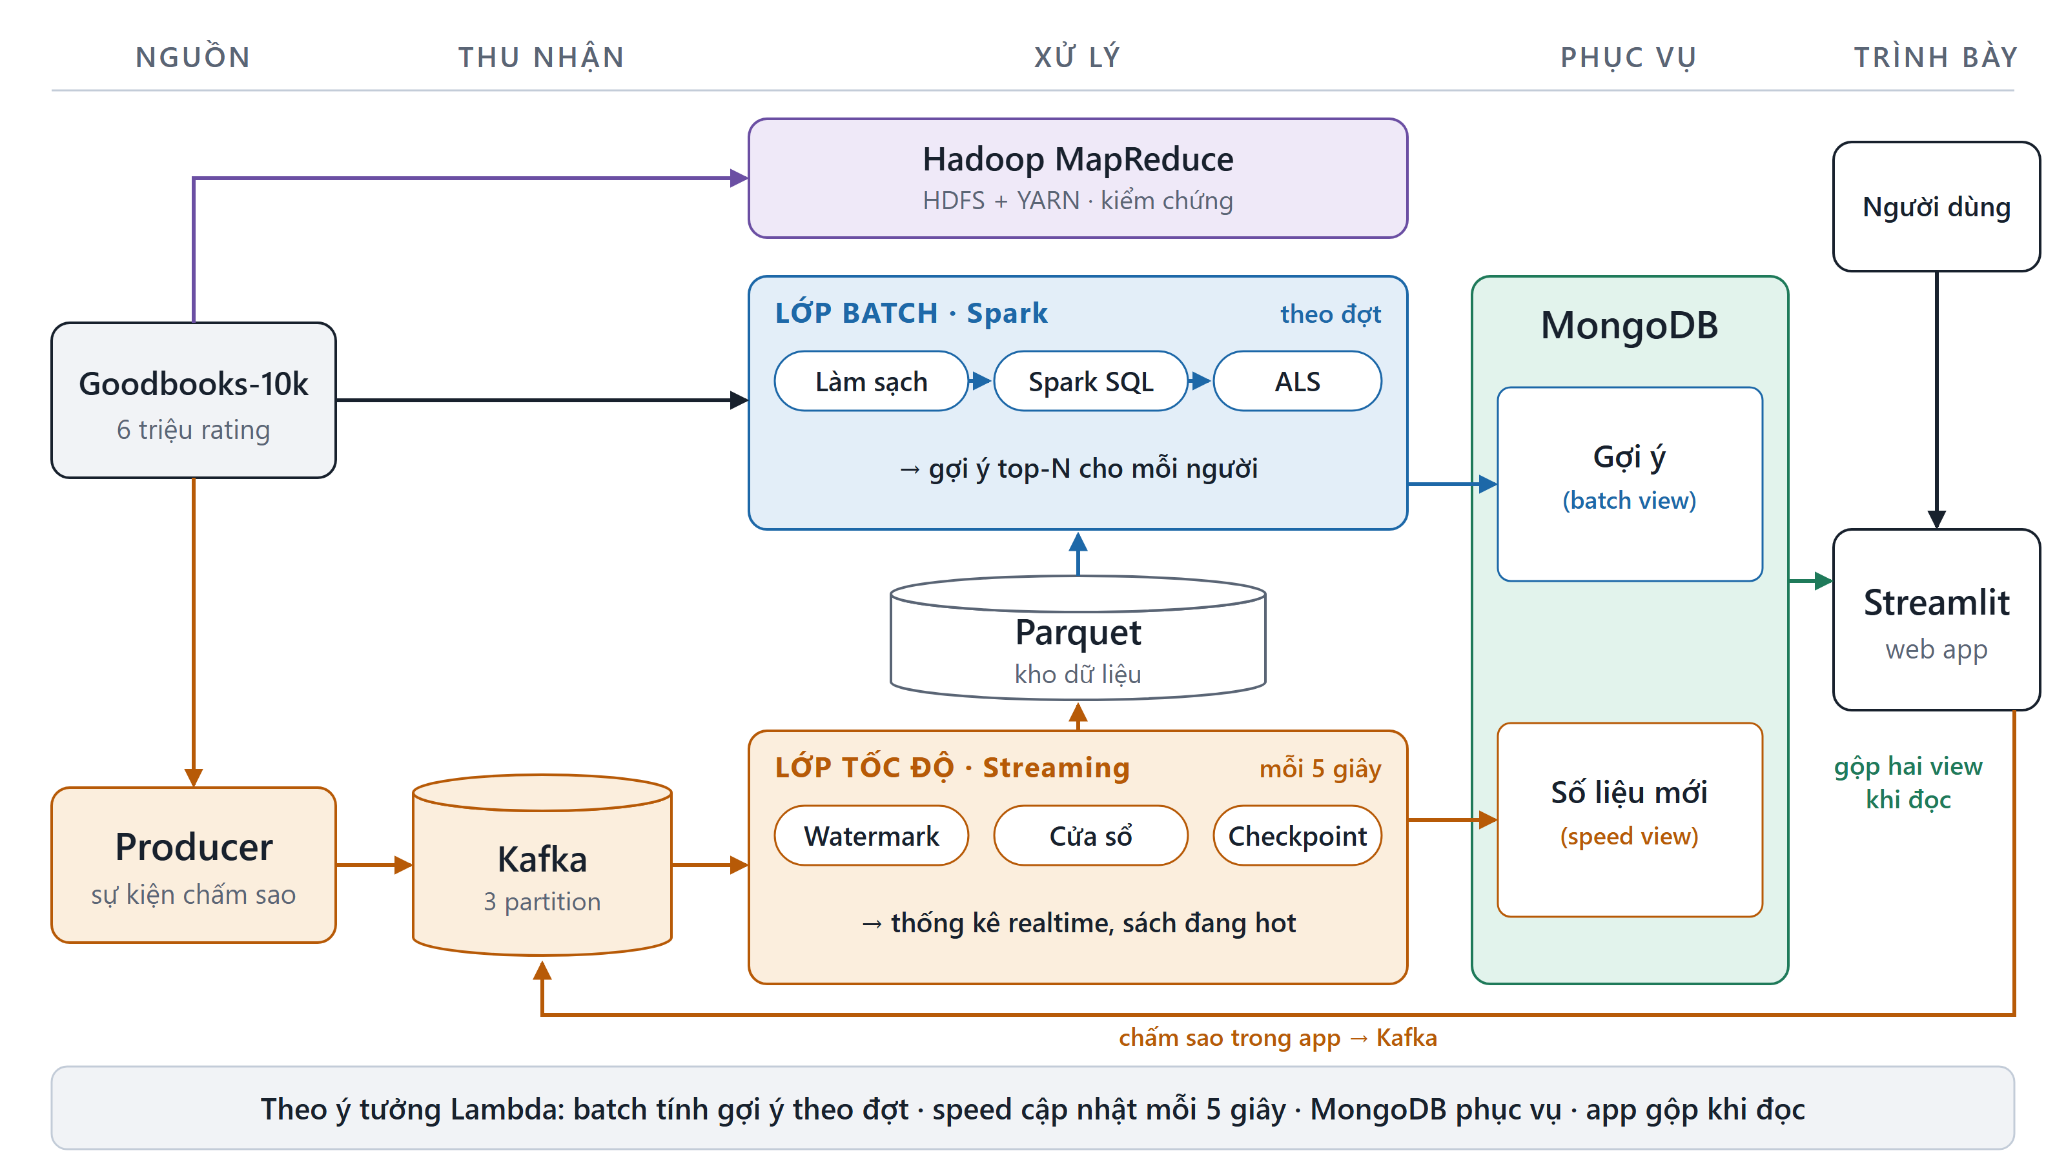
Kiến trúc hệ thống: theo ý tưởng Lambda
4
Chi tiết tên file, collection, từng bước: slide 5 · bookpulse/docs/kien-truc.html
Notes:
Kiến trúc hệ thống (~1 phút 30 giây)
Đây là kiến trúc đã chạy thật, tổ chức theo ý tưởng Lambda. Đọc từ trái sang phải.
Nguồn là Goodbooks-10k, 6 triệu rating. Dữ liệu đi theo hai đường. Đường trên là lớp batch, màu xanh: Spark làm sạch dữ liệu, phân tích bằng Spark SQL, rồi huấn luyện ALS để tính sẵn top-N gợi ý cho từng người. Lớp batch chạy theo đợt và đọc từ kho Parquet ở giữa.
Đường dưới là lớp tốc độ, màu cam: producer mô phỏng người dùng chấm sao, gửi sự kiện vào Kafka; Spark Structured Streaming đọc mỗi 5 giây, dùng watermark cho sự kiện trễ, cửa sổ thời gian cho "sách đang hot", và checkpoint để chạy lại không mất dữ liệu. Mọi sự kiện hợp lệ cũng được lưu vào kho Parquet, để lần batch sau học thêm.
Cả hai lớp ghi vào MongoDB, là lớp phục vụ: gợi ý từ batch, số liệu mới từ streaming. App Streamlit đọc MongoDB và gộp hai phần khi đọc, ví dụ ẩn ngay cuốn sách người dùng vừa chấm. Mũi tên cam dưới cùng: khi người dùng bấm chấm sao trong app, app chỉ gửi sự kiện vào Kafka, không ghi thẳng vào MongoDB; sự kiện đi qua lớp tốc độ như mọi sự kiện khác.
Hadoop MapReduce phía trên là nhánh riêng, dùng để kiểm chứng: đếm lại trên HDFS và YARN, kết quả khớp 100% với Spark SQL.
Sơ đồ chi tiết với tên file, collection và từng bước nằm ở slide 5; mở khi giảng viên hỏi sâu về một thành phần.

Slide 5
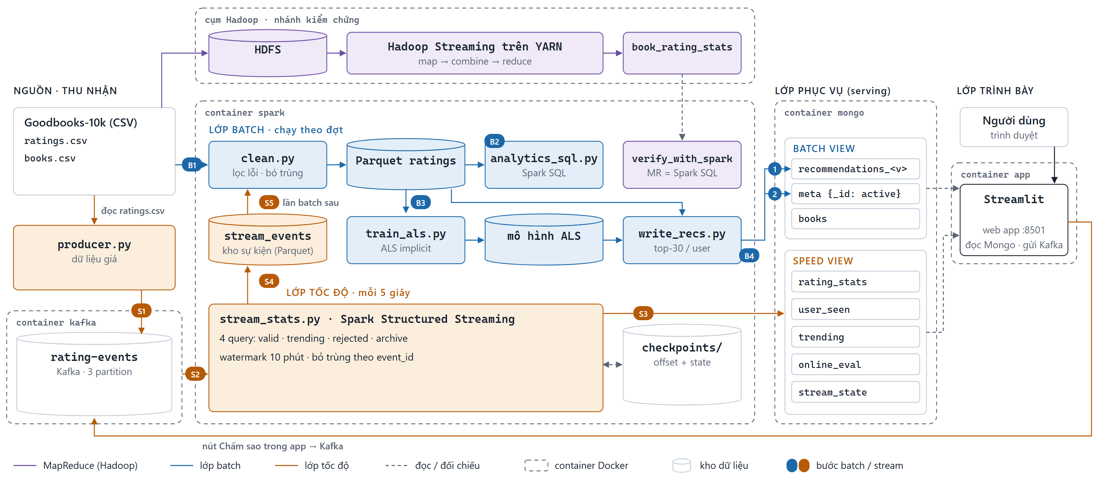
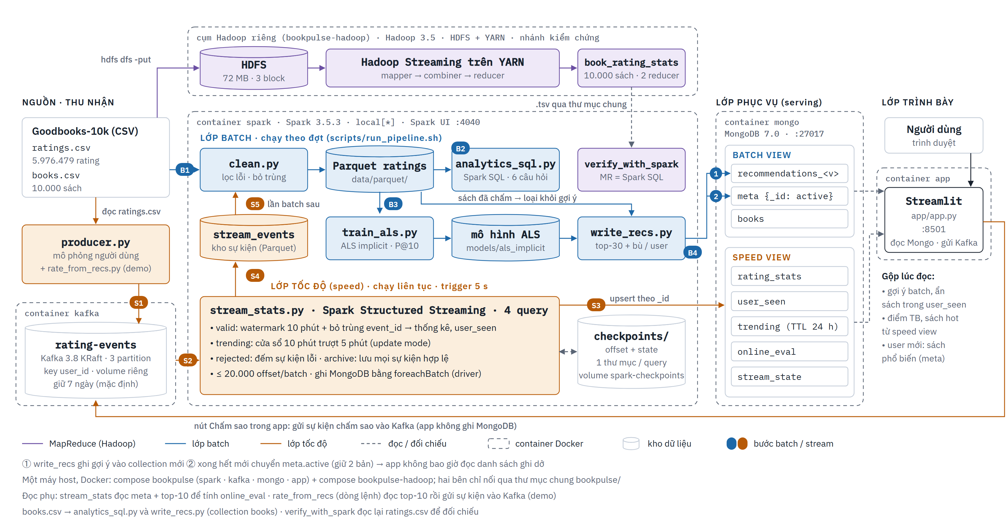
Kiến trúc chi tiết: tên file, collection, từng bước
5
Notes:
Kiến trúc chi tiết
Đây là kiến trúc đã chạy thật, tổ chức theo ý tưởng Lambda; đọc từ trái sang phải theo lớp. Cột trái là nguồn và thu nhận: file CSV Goodbooks-10k, và producer.py mô phỏng người dùng, gửi sự kiện rating vào Kafka, topic rating-events 3 partition, key user_id.
Hàng xanh dương là lớp batch, chạy theo đợt bằng run_pipeline.sh. B1: clean.py làm sạch CSV ra Parquet. B2: Spark SQL phân tích. B3: huấn luyện ALS, write_recs loại sách đã chấm. B4: ghi MongoDB hai bước: ① ghi collection gợi ý phiên bản mới, ② xong mới chuyển meta.active. Spark dùng đĩa local, không dùng HDFS.
Hàng cam là lớp tốc độ, chạy liên tục, trigger 5 giây. S1: producer gửi vào Kafka. S2: stream_stats.py đọc bằng 4 query. S3: upsert số liệu vào speed view trong MongoDB. S4: lưu sự kiện hợp lệ ra kho stream_events. S5: clean.py gộp kho này ở lần batch sau.
Bên phải là lớp phục vụ: MongoDB chứa batch view và speed view. Rồi lớp trình bày: app Streamlit đọc MongoDB và gộp lúc đọc, còn nút Chấm sao chỉ gửi sự kiện vào Kafka (mũi tên cam dưới cùng): gợi ý từ batch view, ẩn sách vừa chấm trong user_seen, điểm trung bình và sách hot từ speed view. Nhóm chưa hợp nhất hai view thành một số liệu.
Khung tím trên cùng là cụm Hadoop riêng: MapReduce trên HDFS và YARN, nhánh kiểm chứng, app không dùng. Nét đứt xám là đọc hoặc đối chiếu.

Slide 6
Dữ liệu và lý do dùng công nghệ Big Data
Goodbooks-10k (Goodreads)
5.976.479 rating · 53.424 người dùng · 10.000 sách
Độ phủ ma trận 1,12%: gần 99% ô trống
Không có thời điểm chấm → streaming mô phỏng
Vì sao Big Data
6 triệu dòng: RAM đỉnh 4,6/7,7 GiB (docker stats); 4 core chỉ nhanh 1,95 lần
Bộ đầy đủ UCSD: 229 triệu tương tác (×38) → vượt một máy
Lên cluster: logic Spark giữ nguyên; lớp cấu hình phải sửa (đường dẫn URI, master, checkpoint)
Dữ liệu lệch về 4–5 sao (69%): người dùng chủ yếu chấm sách họ thích.
6
Notes:
Dữ liệu và lý do dùng Big Data (~30 giây)
Dữ liệu là Goodbooks-10k từ Goodreads: gần 6 triệu rating của hơn 53 nghìn người cho 10 nghìn cuốn sách, ma trận gần 99% ô trống, lệch về 4–5 sao. Nói thẳng: 6 triệu dòng vẫn chạy trên một máy, đây là bộ phát triển. Nhưng đã đo: Spark dùng đỉnh 4,6 trên 7,7 GiB RAM, 4 core chỉ nhanh gần 2 lần; bộ UCSD lớn gấp 38 lần sẽ không vừa. Khi lên cluster, logic Spark giữ nguyên nhưng lớp cấu hình phải sửa; slide 18 nói cụ thể.

Slide 7
MapReduce trên Hadoop
HDFS
→
Map
→
Combine
→
Shuffle
→
Reduce
72 MB, blocksize 32 MB → 3 block
kiểm tra dòng, phát book_id → (1, rating, n1..n5)
cộng vector tại chỗ, không tính TB
HashPartitioner → 2 reducer
TB = tổng / số lượt, làm tròn 1 lần
Hadoop counter | Giá trị
Map output records | 5.976.479
Combine output records | 47.087 (−99,2%)
Reduce shuffle bytes | 1,2 MB
Reduce output records (sách) | 10.000
Map tasks cho 3 split (05/11 · 07/11) | 4 · 3
Thời gian job trên YARN (05/11 · 07/11) | 134 · 52 giây
Kiểm chứng với Spark SQL
Cùng file, cùng quy tắc: exceptAll hai chiều = 0 / 0 dòng trên 10.000 sách.
Điểm TB lệch tối đa 0,00005 (phần làm tròn).
Unit test: combiner chạy 0/1/nhiều lần → cùng kết quả.
7
Notes:
MapReduce trên Hadoop (~1 phút 30 giây)
Thành phần MapReduce thống kê rating theo từng cuốn sách. File 72 MB được chia thành 3 block trên HDFS. Mapper kiểm tra từng dòng và phát ra cặp key là mã sách, value là một vector: số lượt, tổng điểm và phân bố 1–5 sao. Combiner cộng các vector ngay phía map. Điểm quan trọng: combiner không được cộng điểm trung bình, vì trung bình của trung bình là sai; nó chỉ cộng tổng và số lượt, và điểm trung bình chỉ được tính và làm tròn một lần ở reducer.
Kết quả: combiner giảm 99,2% số bản ghi phải shuffle, từ gần 6 triệu xuống 47.087, dữ liệu qua mạng chỉ còn 1,2 MB. Thời gian thì dao động theo lần chạy: lần 05/11 job mất 134 giây với 4 map task cho 3 split, vì ApplicationMaster của MapReduce chạy thêm bản dự phòng cho task chậm, gọi là speculative execution, bản thừa bị hủy; lần chạy thử 07/11 chỉ 52 giây với 3 map task. Counter và kết quả hai lần giống hệt. Để kiểm chứng, nhóm tính lại cùng thống kê bằng Spark SQL và so bằng exceptAll theo hai chiều: 0 dòng khác biệt trên 10.000 sách.

Slide 8
Spark DataFrame và Spark SQL
ratings.createOrReplaceTempView("ratings")
SELECT r.book_id, COALESCE(b.title,'UNKNOWN'),
COUNT(*) n, ROUND(AVG(r.rating),3) avg
FROM ratings r LEFT JOIN books b
ON r.book_id = b.book_id
GROUP BY 1, 2 ORDER BY n DESC LIMIT 10
Query plan
Parquet 2 cột · BroadcastExchange (sách) · 1 Exchange shuffle
Join kiểm tra
LEFT JOIN giữ nguyên 5.976.479 dòng · 0 dòng UNKNOWN
SQL = DataFrame
exceptAll hai chiều = 0 trên 10.000 dòng
Làm sạch
5.976.479 dòng → Parquet trong 41 giây
Sách được chấm nhiều nhất | Lượt
The Hunger Games | 22.806
Harry Potter and the Sorcerer's Stone | 21.850
To Kill a Mockingbird | 19.088
Twilight | 16.931
Parquet nhanh hơn CSV 3,9–8,4 lần tùy bộ nhớ đệm (lần cuối 1,08 so với 4,22 giây).
8
Notes:
Spark DataFrame và Spark SQL (~1 phút 15 giây)
Sau khi làm sạch và lưu Parquet, nhóm đăng ký dữ liệu thành temporary view và trả lời sáu câu hỏi phân tích bằng Spark SQL, ví dụ truy vấn bên trái tìm sách được chấm nhiều nhất.
Bên phải là bốn điểm kiểm tra. Query plan cho thấy Spark chỉ đọc 2 cột cần dùng từ Parquet; bảng sách nhỏ, đọc từ file CSV, được gửi tới mọi executor bằng một BroadcastExchange, nên plan chỉ có một Exchange shuffle, là của phép GROUP BY. Join dùng LEFT JOIN và kiểm tra số dòng không đổi, để không âm thầm mất dữ liệu như inner join. Cùng câu hỏi viết bằng DataFrame API cho kết quả giống hệt trên toàn bộ 10.000 dòng.
Biểu đồ: cùng một phép GROUP BY, đọc Parquet nhanh hơn CSV, lần đo cuối là 4,22 so với 1,08 giây, tức 3,9 lần. Các lần đo dao động từ 3,9 đến 8,4 lần do bộ nhớ đệm, nên nhóm coi query plan là bằng chứng chắc chắn hơn con số thời gian.
Chuyển lượt: Tiếp theo, Kiệt trình bày phần machine learning và MongoDB.

Slide 9
Lớp batch: 4 bước từ CSV đến gợi ý
B1 · clean.py
→
B2 · analytics_sql.py
→
B3 · train_als.py
→
B4 · write_recs.py
làm sạch, gộp stream, bỏ trùng
nhánh phụ: phân tích
ALS implicit, chọn tham số
ghi MongoDB, đổi phiên bản
Bước | Đọc | Ghi ra | Số đo (lần chạy 06/11)
B1 clean | ratings.csv + kho stream_events | Parquet ratings: 14 MB, cột from_stream | 5.976.479 dòng, 0 dòng lỗi, 41 giây
B2 analytics | Parquet + books.csv | report, query plan, bảng book_stats | 6 câu SQL; Parquet 1,08 giây so với CSV 4,22 giây
B3 train | Parquet | models/als_implicit | 80/20 seed 42 · rank 50, alpha 1 · P@10 0,204 · 12,7 phút
B4 write_recs | mô hình + Parquet + books.csv | recommendations_<phiên bản>, meta.active | 53.424 user × (30 gợi ý + 10 sách bù), 146 giây
Đổi phiên bản an toàn: ghi collection mới, đủ 53.424 user mới chuyển meta.active; thiếu thì app vẫn đọc bản cũ.
Rating từ streaming: bỏ trùng theo event_id, mỗi cặp user–sách giữ 1 rating, luôn vào tập train.
9
Notes:
Lớp batch: 4 bước (~1 phút 15 giây)
Cảm ơn Hảo. Trước khi vào mô hình, đây là cách lớp batch chạy, gồm bốn lệnh nối tiếp, mỗi bước đọc kết quả của bước trước. B1, clean.py: đọc ratings.csv, ép kiểu, bỏ dòng lỗi, gộp thêm kho sự kiện từ streaming nếu có; sự kiện trùng bị bỏ theo event_id, mỗi cặp người dùng–sách giữ đúng một rating, rồi ghi Parquet. B2, analytics_sql.py, là nhánh phụ: phân tích bằng Spark SQL và để lại bằng chứng, mô hình không phụ thuộc bước này. B3, train_als.py: chia 80/20 cố định seed 42, chọn tham số trên một phần của tập train, chấm một lần trên tập test, ra Precision@10 là 0,204. B4, write_recs.py: mỗi người dùng 30 gợi ý chưa đọc và 10 sách bù, ghi vào một collection mới; chỉ khi đủ 53.424 người dùng mới chuyển con trỏ meta.active, nên app không bao giờ đọc bản ghi dở. Rating đến từ streaming luôn nằm trong tập train, để lần huấn luyện sau học được lượt chấm mới.

Slide 10
Spark ML: chọn mô hình theo đúng thước đo
Explicit đoán số sao tốt nhưng top-10 kém: ai cũng nhận sách ít người chấm mà toàn 5 sao.
App dùng ALS implicit (rank 50, alpha 1): chọn trên validation, test một lần; gợi ý 1.224 đầu sách (baseline: 39).
10
Notes:
Spark ML: chọn mô hình theo đúng thước đo (~1 phút 40 giây)
Cảm ơn Hảo. Nhóm dùng ALS trong Spark MLlib, thử hai cách học. ALS explicit học cách đoán số sao: RMSE 0,828, tốt hơn baseline 0,955. Nhưng người dùng không thấy số sao, họ thấy danh sách 10 cuốn. Đo bằng Precision@10 thì explicit chỉ đạt 0,008, thua cả việc gợi ý sách phổ biến cho mọi người, vì mô hình đẩy lên những cuốn ít người chấm mà toàn 5 sao, nên ai cũng nhận danh sách Calvin and Hobbes.
ALS implicit học xem người dùng có chọn đọc cuốn nào, số sao là độ tin cậy. Nhóm chọn tham số trên tập validation, test chỉ dùng một lần: rank 50, alpha 1, Precision@10 đạt 0,204, gấp 2,6 lần sách phổ biến, mà vẫn gợi ý hơn 1.200 đầu sách khác nhau. App dùng mô hình này. Đánh đổi là không còn đoán số sao và hơi nghiêng về sách nổi tiếng. Nhóm cũng nói rõ: mô hình app đang phục vụ chính là mô hình đã đánh giá, fit trên toàn bộ tập train, tức 80% dữ liệu; khoảng 1,2 triệu rating của tập test chưa được học. Khi đưa vào dùng thật, nhóm sẽ fit lại trên toàn bộ dữ liệu với cùng tham số rồi mới phục vụ.

Slide 11
NoSQL: MongoDB phục vụ gợi ý
{ "_id": 1,
"model_version": "…",
"recs": [ {rank, book_id, score}
… 30 phần tử ],
"fallback": [ 10 sách chưa đọc ] }
# app (Python):
find_one({"_id": user_id})
Truy vấn
IDHACK: đọc 1 document · p50 0,51–0,94 ms · p95 1,14–2,81 ms (2 lần đo)
Lưu 30, hiện 10
vừa chấm → ẩn, cuốn tiếp theo lên; đọc gần hết → bù sách chưa đọc
Đổi phiên bản an toàn
ghi collection mới, đủ người dùng mới chuyển meta.active; giữ bản trước
Ghi phân tán (batch, write_recs)
foreachPartition + bulk_write 1.000, upsert theo _id
Index
_id cho gợi ý · user_id cho user_seen · TTL 24 giờ cho trending
Vì sao document: truy vấn chính là user_id → danh sách, đọc 1 document theo _id.
Kiểm tra độc lập: 0 trong 1.602.720 cặp gợi ý là sách người dùng đã chấm.
11
Notes:
NoSQL: MongoDB phục vụ gợi ý (~1 phút 35 giây)
Truy vấn chính của app là: đưa user_id vào, lấy danh sách gợi ý ra. Nên nhóm chọn mô hình document: mỗi người dùng một document chứa sẵn 30 gợi ý và 10 sách bù, app đọc bằng find_one theo _id. Truy vấn theo _id dùng IDHACK, đọc đúng một document; hai lần đo cho trung vị 0,51 đến 0,94 mili giây, p95 1,14 đến 2,81 mili giây. Đây là đọc tuần tự từ một client, dữ liệu nằm trong cache, chưa phải đo dưới tải. Mỗi trang còn vài truy vấn nhỏ theo khóa hoặc index: meta, user_seen, tên sách, điểm trung bình stream và sách hot.
Ba quyết định thiết kế: lưu 30 nhưng hiện 10, nên khi người dùng vừa chấm một cuốn đang được gợi ý, app ẩn cuốn đó và đưa cuốn tiếp theo lên mà không phải huấn luyện lại; phần demo sẽ cho thấy điều này bằng script rate_from_recs.py. Khi đọc gần hết thì bù bằng sách phổ biến mà chính người đó chưa đọc. Đổi phiên bản an toàn: ghi collection mới, kiểm tra đủ số người dùng rồi mới chuyển con trỏ meta.active, thiếu thì bỏ bản mới; tên sách được cập nhật trước khi chuyển, và luôn giữ bản trước để quay lại. Và phía batch, write_recs ghi phân tán từ executor bằng foreachPartition, upsert theo _id nên chạy lại không trùng; phía streaming thì vẫn ghi ở driver, slide 18 sẽ nói. Dòng cuối là một kiểm tra độc lập bằng nosql_evidence.py: trong 1.602.720 cặp gợi ý và 534.240 cặp sách bù, không cặp nào là sách người dùng đã chấm.

Slide 12
Hiệu năng và giới hạn của một máy
Nhanh hơn 1,95 lần với 4 core
Hiệu suất song song 49%: phần tuần tự ở driver và shuffle giữa các vòng ALS (Amdahl)
RAM đỉnh 4,6/7,7 GiB với 6 triệu dòng (docker stats mỗi 5 giây)
Streaming: batch đầu 7–12 giây (JVM lạnh), sau đó 3–6 giây
→ Dữ liệu lớn gấp 38 lần (UCSD) không vừa một máy: lý do cho thiết kế cluster ở slide 18.
12
Notes:
Hiệu năng (~1 phút 10 giây)
Nhóm đo khả năng song song bằng cách chạy cùng một bước huấn luyện ALS rank 10, gồm cả chia validation và fit lại, với 1, 2 và 4 core: 159,3, 106,5 và 81,9 giây, tức 4 core nhanh 1,95 lần, không phải 4 lần. Lý do: phần tuần tự ở driver và shuffle giữa các vòng lặp ALS không tăng tốc được, đúng định luật Amdahl, và 4 core còn chia cho Kafka, MongoDB. RAM đỉnh 4,6 trên 7,7 GiB, đo bằng docker stats mỗi 5 giây. Với streaming, batch đầu tiên sau khi khởi động mất 7 đến 12 giây vì JVM còn lạnh; các batch sau thường 3 đến 6 giây, sát trigger 5 giây. Kết luận: dữ liệu lớn gấp 38 lần sẽ không vừa một máy, đó là lý do cho thiết kế cluster ở slide 18.
Chuyển lượt: Tiếp theo, Tuấn trình bày phần streaming.

Slide 13
Streaming: Kafka + Spark Structured Streaming
producer.py
→
Kafka
→
stream_stats.py
→
MongoDB + Parquet
dữ liệu giả · trùng · lỗi · trễ
3 partition · key = user_id
trigger 5 giây · 4 query
thống kê · hot · kho lưu trữ
Query | Xử lý | Khái niệm
valid | watermark 10 phút + bỏ trùng event_id → điểm TB (stream) | event time, state, đánh dấu batch
trending | cửa sổ 10 phút trượt 5 phút theo sách (update mode) | window, ghi idempotent
events_to_parquet | lưu mọi sự kiện hợp lệ, kể cả trễ | file sink exactly-once
rejected | đếm sự kiện lỗi | data quality
Theo ý tưởng Lambda: lớp tốc độ bỏ sự kiện trễ để giới hạn trạng thái; kho Parquet giữ lại cho lần huấn luyện sau.
Mỗi query một checkpoint; batch đã ghi được đánh dấu (last_batch) để không cộng 2 lần.
13
Notes:
Streaming: thiết kế (~1 phút 40 giây)
Cảm ơn Kiệt. Producer phát lại rating thành sự kiện, cố ý gửi kèm bản trùng, sự kiện lỗi và sự kiện trễ. Kafka giữ sự kiện trong 3 partition, key là user_id nên sự kiện của một người vào cùng một partition; Kafka giữ thứ tự trong partition, nhưng khi producer gửi lại thì thứ tự không còn bảo đảm, vì vậy job không dựa vào thứ tự đến, mà dựa vào event time. Spark Structured Streaming chạy bốn query, mỗi query một checkpoint riêng: valid dùng watermark 10 phút và bỏ trùng theo event_id để tính điểm trung bình từ luồng stream; trending gom theo cửa sổ event time 10 phút, trượt 5 phút để ra "sách đang hot"; events_to_parquet lưu mọi sự kiện hợp lệ cho lần huấn luyện sau; rejected đếm sự kiện lỗi.
Theo ý tưởng Lambda: lớp tốc độ bỏ sự kiện trễ để giới hạn bộ nhớ trạng thái, còn kho lưu trữ giữ lại để lần huấn luyện sau học được, cho đến khi chạy reset_streaming.sh. Lưu ý: rating_stats chỉ gồm các sự kiện stream từ lần reset gần nhất, không gộp với thống kê batch; cột "Điểm TB (stream)" trong app cũng vậy. Thống kê theo sách của MapReduce và Spark SQL dùng cho phân tích và đối chiếu. Về bảo đảm: Kafka cộng checkpoint cho at-least-once; kho Parquet là exactly-once nhờ file sink; trending ghi đè theo sách và cửa sổ nên chạy lại không sai; còn valid đánh dấu batch đã ghi để bỏ qua khi bị phát lại. "Không mất" là kết quả đo, không phải bảo đảm: job đặt failOnDataLoss bằng false, nên nếu job dừng lâu hơn thời gian Kafka giữ log thì Spark chỉ cảnh báo rồi bỏ qua phần đã mất.

Slide 14
Lớp tốc độ: một lượt chấm đi qua hệ thống
1
Nguồn sự kiện
make_fake_stream.py: 5.000 cặp user–sách chưa có trong dữ liệu · nút Chấm sao trong app
{"event_id": "a3f9…",
"user_id": 405, "book_id": 671,
"rating": 3,
"event_time": "2026-11-10 07:24:30",
"simulated": true}
2
Producer → Kafka
JSON, 20 sự kiện/giây, key = user_id; cố ý 2% trùng, 1% lỗi, 5% trễ
3
Kafka giữ log
3 partition, giữ 7 ngày; Spark tắt thì sự kiện chờ, bật lại đọc tiếp từ checkpoint
Chạy thử 10/11 · 1.000 sự kiện giả
Gửi: 1.000 · 20 trùng · 8 lỗi · 22 trễ
Hợp lệ: 978 = 1.000 − 22 trễ
Loại: 8 lỗi; bản trùng bị bỏ
Trúng top-10: 11 / 651 lượt 4–5 sao
Phát lại ratings.csv thì luôn 0: sách đó đã có trong dữ liệu huấn luyện.
4
Spark, mỗi 5 giây
kiểm tra hợp lệ (rating 1–5) → watermark 10 phút → bỏ trùng theo event_id
5
Ghi kết quả
4 query → MongoDB (user_seen, rating_stats, trending, online_eval) + kho Parquet; last_batch chặn cộng 2 lần
6
App đọc lại
bấm Làm mới: ẩn sách vừa chấm, cuốn kế tiếp lên; “Sách đang hot” cập nhật
14
Notes:
Lớp tốc độ: một lượt chấm đi qua hệ thống (~1 phút 30 giây)
Slide trước là thiết kế; slide này theo một lượt chấm từ đầu đến cuối. Nguồn: bộ Goodbooks không có người dùng đang hoạt động, nên nhóm sinh dữ liệu giả bằng make_fake_stream.py: 5.000 cặp người dùng–sách chưa có trong dữ liệu, chọn theo độ phổ biến và tỷ lệ số sao thật. Nguồn thứ hai là nút Chấm sao trong app. Producer gửi mỗi lượt thành một sự kiện JSON vào Kafka, key là user_id, và cố ý gửi kèm bản trùng, sự kiện lỗi, sự kiện trễ. Kafka giữ log 7 ngày, nên Spark tắt thì sự kiện vẫn chờ. Cứ 5 giây Spark đọc phần mới: loại sự kiện lỗi, bỏ sự kiện trễ quá watermark 10 phút, bỏ trùng theo event_id, rồi bốn query ghi MongoDB và kho Parquet; last_batch chặn việc cộng hai lần khi Spark chạy lại batch cuối. Cuối cùng app đọc lại: sách vừa chấm bị ẩn, cuốn kế tiếp được đẩy lên. Bên phải là lần chạy thử 10/11: 978 sự kiện hợp lệ đúng bằng 1.000 trừ 22 sự kiện trễ, và 11 trên 651 lượt 4–5 sao trúng top-10; nếu chỉ phát lại ratings.csv thì con số này luôn là 0, vì sách đó đã có trong dữ liệu huấn luyện.

Slide 15
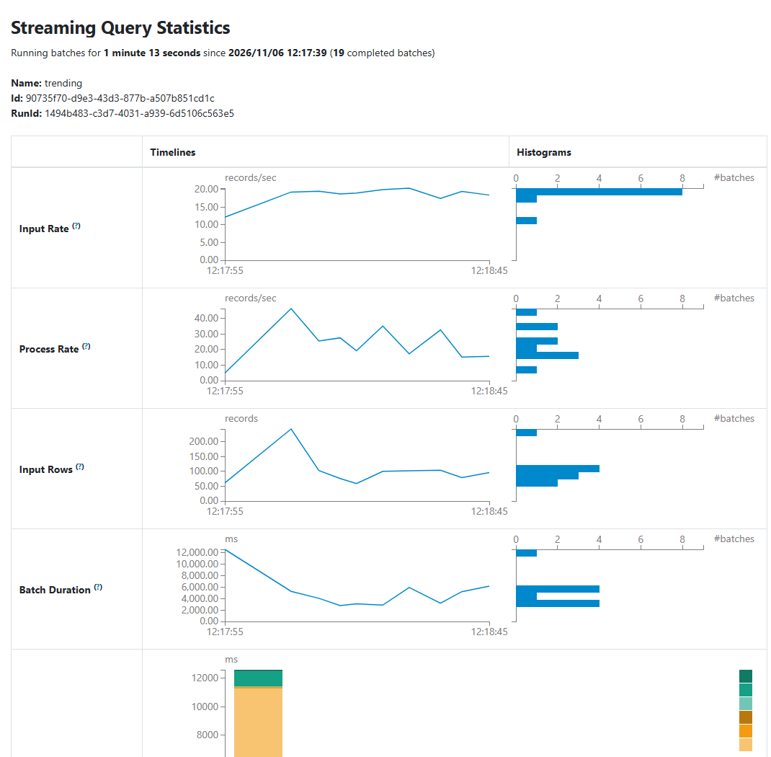
Streaming: kiểm chứng với Kafka
Lượt thử kill -9 (08/11) | Kỳ vọng (kafka_audit) | MongoDB
Sự kiện hợp lệ được tính | 1.500 − 26 trễ = 1.474 | 1.474 ✓
Tổng n_ratings trong rating_stats | 1.474 | 1.474 ✓
Sự kiện lỗi bị loại | 15 | 15 ✓
Tổng lượt trong cửa sổ trượt | 2 × 1.474 = 2.948 | 2.948 ✓
Lượt demo 08/11: 983 sự kiện hợp lệ; tổng cửa sổ 1.966 = 2 × 983.
Điều kiện của watermark: 1–2 batch đầu sau khởi động chưa lọc → gửi sự kiện trễ sau 30 giây.
Tắt Kafka 40 giây, MongoDB 30 giây: 3.000 = 3.000, 0 mất, 0 trùng; job chạy lại từ checkpoint.
Nguồn: reports/kafka_audit_*.json (07–08/11, giờ UTC)
15
Notes:
Streaming: kiểm chứng với Kafka (~2 phút 15 giây)
Nhóm giết đột ngột job streaming bằng kill -9 giữa chừng rồi chạy lại từ checkpoint, sau đó dùng kafka_audit.py đếm lại toàn bộ Kafka làm mốc và đọc lại MongoDB để so. Toàn bộ lượt thử nằm trong script stream_fault_test.sh, chạy khoảng 3 phút và ai cũng chạy lại được. Lượt ngày 08/11: producer gửi 1.500 sự kiện hợp lệ, trong đó 26 sự kiện trễ, kèm 32 bản trùng và 15 sự kiện lỗi. Bảng cho thấy cả bốn kiểm tra đều khớp: MongoDB đếm 1.474 sự kiện hợp lệ, đúng bằng 1.500 trừ 26 sự kiện trễ; tổng trong rating_stats cũng 1.474; 15 sự kiện lỗi bị loại đủ; và tổng lượt trong các cửa sổ trượt là 2.948, đúng bằng 2 lần 1.474, vì mỗi sự kiện đúng giờ thuộc 2 cửa sổ. Lặp lại lần hai có thêm kiểm tra kho Parquet cũng khớp: 1.475 bằng 1.500 trừ 25, kho giữ đủ 1.537 tin hợp lệ. Nhóm còn thử tắt Kafka 40 giây rồi MongoDB 30 giây khi đang gửi 3.000 sự kiện: Spark tự nối lại Kafka, còn khi MongoDB tắt thì job dừng; script thử nghiệm chạy lại job từ cùng checkpoint sau 11 giây, ngoài thử nghiệm thì phải chạy lại tay vì chưa có restart policy; kết quả 3.000 bằng 3.000, không mất, không trùng. Lượt đầu của thử nghiệm này lộ ra lỗi producer làm mất 571 tin: tin chờ trong bộ đệm hết hạn sau 30 giây mặc định của kafka-python, trong khi Kafka tắt hơn 40 giây, và không ai kiểm tra kết quả gửi. Nhóm đã sửa: cho tin chờ tới 2 phút, gửi lại khi request lỗi, và đếm tin gửi lỗi.
Lượt demo cùng ngày cũng khớp: 1.002 sự kiện hợp lệ, 19 sự kiện trễ, MongoDB đếm 983. Có một điều kiện nhóm phát hiện khi thử: Spark 3.5 lọc sự kiện trễ theo watermark của batch trước, nên 1–2 batch đầu sau khi khởi động mới, khi checkpoint còn trống, chưa lọc được; chạy lại từ checkpoint thì watermark được khôi phục. Vì vậy producer chỉ gửi sự kiện trễ sau 30 giây. Bên phải là Spark UI của query trending: batch đầu khoảng 12 giây, các batch sau khoảng 3 đến 6 giây, tốc độ vào khoảng 20 sự kiện mỗi giây.

Slide 16
Kiểm thử và kiểm chứng
Lớp | Công cụ | Kiểm tra
Unit test (13/13 đạt) | tests/test_mapreduce.py | dòng lỗi, combiner 0/1/nhiều lần, làm tròn một lần
 | tests/test_recs.py | không gợi ý sách đã đọc, top-k đúng; rating stream luôn vào train
 | tests/test_stream_progress.py | tiến độ cộng mỗi batch một lần; checkpoint lệch MongoDB → dừng
Đối chiếu độc lập | verify_with_spark.py | MapReduce so với Spark SQL
 | analytics_sql.py | join giữ số dòng; SQL so với DataFrame
 | kafka_audit.py | Kafka ↔ MongoDB: mất, trùng, lỗi, cửa sổ
 | stream_fault/outage_test.sh | kill -9; tắt Kafka, MongoDB → chạy lại từ checkpoint → audit
Đọc lại | nosql_evidence.py | MongoDB: plan, độ trễ; 0 gợi ý trùng sách đã chấm
Lỗi thật tìm ra nhờ kiểm chứng: topic Kafka chưa tồn tại · pyarrow lệch NumPy · explicit ALS xếp hạng kém · watermark chưa lọc ở batch đầu · producer mất 571 tin khi Kafka tắt quá 30 giây (đã sửa).
16
Notes:
Kiểm thử và kiểm chứng (~1 phút)
Nhóm có ba lớp kiểm thử. Unit test, 13 trên 13 đạt: mapper loại đúng dòng lỗi, combiner chạy 0, 1 hay nhiều lần đều cùng kết quả, gợi ý không bao giờ chứa sách đã đọc, rating từ streaming luôn nằm trong tập train, và job streaming dừng khi checkpoint lệch MongoDB thay vì bỏ qua batch. Đối chiếu độc lập: MapReduce so với Spark SQL, SQL so với DataFrame, Kafka so với MongoDB, và hai script thử sự cố, kill -9 và tắt Kafka, MongoDB, chạy lại được. Và đọc lại MongoDB, kể cả kiểm tra không gợi ý nào là sách đã chấm. Nhờ kiểm chứng, nhóm tìm ra các lỗi thật ở dòng cuối; lỗi producer mất 571 tin đã nói ở slide 15. Hai lỗi khác đáng chú ý là: watermark chưa lọc ở batch đầu, đã xử lý bằng cách gửi sự kiện trễ sau 30 giây; và sự kiện phát lại từ ratings.csv đã có trong dữ liệu huấn luyện nên không bao giờ trúng top-10, vì vậy app nay hiển thị "Lượt 4–5 sao trúng top-10" dạng số trúng trên số lượt thích, và nhóm dùng rate_from_recs.py để tạo lượt chấm cho sách đang được gợi ý.
Chuyển lượt: Hảo trình bày thiết kế triển khai và giới hạn.

Slide 17
Cải tiến sau rà soát: 3 lỗi người dùng thấy được
Chấm sao, train lại, gợi ý không đổi
Chấm 1 sao vẫn lên “Sách đang hot”
Chấm hết danh sách thì app trống
Trước
chia ngẫu nhiên cả bảng: 1/11 lượt chấm mới rơi vào tập test, mô hình không học
Trước
xếp theo số lượt chấm: Twilight bị 3 người chấm 1 sao đứng #1
Trước
user đã chấm hết 30 gợi ý + 10 sách bù thấy bảng 0 cuốn
Đã sửa
rating từ streaming luôn vào train; chỉ dữ liệu CSV chia 80/20 (seed 42)
Đã sửa
chỉ tính sách có lượt 4–5 sao, xếp theo số lượt 4–5 sao rồi điểm TB
Đã sửa
bù tiếp bằng sách phổ biến chưa đọc, kèm thông báo chờ lần train sau
Kiểm tra 10/11
11/11 vào train; user 16470 nhận Harry Potter tập 6, 7 ở #1, #2
Kiểm tra 10/11
Twilight không còn trong bảng; job streaming không đổi
Kiểm tra 10/11
app hiện đủ 10 cuốn
Dữ liệu streaming: cặp user–sách giả chưa có trong dữ liệu thay cho phát lại ratings.csv → 11/651 lượt thích trúng top-10 (trước luôn 0)
17
Notes:
Cải tiến sau rà soát (~1 phút 30 giây)
Sau khi rà soát, nhóm nhận ba lỗi mà người dùng nhìn thấy được, và đã kiểm tra từng lỗi bằng cách chạy code cũ và code mới trên một môi trường thử riêng. Một: chấm sao rồi huấn luyện lại mà gợi ý không đổi; nguyên nhân là chia ngẫu nhiên cả bảng nên một phần lượt chấm mới rơi vào tập test. Nay rating từ streaming luôn vào train; người dùng 16470 chấm Harry Potter tập 1 đến 5 thì được gợi ý tập 6 và 7. Hai: sách bị chấm 1 sao vẫn lên “Sách đang hot” vì bảng xếp theo số lượt chấm; nay chỉ tính sách có lượt 4–5 sao. Ba: người dùng chấm hết danh sách thì app trống; nay bù bằng sách phổ biến chưa đọc. Ngoài ra dữ liệu streaming chuyển sang cặp người dùng–sách mới, nên lượt thích có thể trúng top-10. Unit test tăng lên 13 trên 13.

Slide 18
Thiết kế triển khai cluster/cloud
Lớp | Hiện tại (1 máy) | Production (thiết kế)
Ingestion | Kafka 1 broker, RF 1 (log trên volume) | Kafka 3 broker, RF 3, min.insync.replicas 2, acks=all
Lưu trữ | Đĩa local; HDFS 1 DataNode chỉ cho MapReduce | HDFS hoặc S3/MinIO: raw, Parquet, kho sự kiện
Tính toán | Spark local[*] (SPARK_MASTER) | Spark trên YARN/Kubernetes; batch mở rộng theo executor
Ghi stream | valid, trending ghi ở driver (collect); tối đa 20.000 offset/batch | Ghi từ executor (foreachPartition hoặc MongoDB connector), gộp theo sách trong Spark trước
Phục vụ | MongoDB 1 node, không xác thực | Replica set 3 node (w: majority), SCRAM + TLS, app chỉ đọc
Chịu lỗi | Checkpoint local; SPOF; job dừng chạy lại tay | Checkpoint trên HDFS/S3; restart policy + cảnh báo
Theo dõi | File progress, Spark UI | Prometheus/Grafana: lag từ metric Spark avgOffsetsBehindLatest
Lên cluster: logic giữ nguyên; đường dẫn sang hdfs:// hoặc s3a://, master qua SPARK_MASTER, checkpoint lên HDFS/S3.
Chi phí và bảo mật: ALS chạy theo lịch trên cụm tạm thời; secret manager, TLS. Đây là thiết kế, chưa triển khai.
18
Notes:
Thiết kế triển khai cluster/cloud (~1 phút 40 giây)
Đây là thiết kế, chưa triển khai thật. Mỗi dòng ánh xạ một thành phần từ một máy lên production: Kafka 3 broker có replication; dữ liệu lên object storage như S3 hoặc MinIO để tách lưu trữ khỏi tính toán; Spark chạy trên Kubernetes hoặc YARN, phần batch mở rộng bằng số executor. Riêng streaming, nhóm nói thẳng: hiện hai query valid và trending gom mỗi micro-batch về driver rồi mới ghi MongoDB. Với tốc độ sự kiện của đồ án thì đủ, và maxOffsetsPerTrigger 20.000 giới hạn kích thước một batch sau khi job dừng lâu; nhưng ở quy mô lớn, việc đầu tiên phải đổi là ghi từ executor bằng foreachPartition hoặc MongoDB Spark connector, sau khi đã gộp theo sách trong Spark. MongoDB thành replica set 3 node; checkpoint lưu trên object storage nên job chết có thể đọc tiếp. Theo dõi lag: Spark không commit offset vào consumer group của Kafka, nên lấy metric avgOffsetsBehindLatest của Spark đưa lên Prometheus, Grafana.
Khi lên cluster, logic xử lý giữ nguyên nhưng phải sửa lớp cấu hình và viết lại vài đoạn I/O: pathlib biến hdfs:// thành hdfs:/, nên đường dẫn phải thành chuỗi URI và clean.py phải dùng FileSystem API của Hadoop; master đặt qua biến SPARK_MASTER, vì cờ --master của spark-submit bị .master() trong code ghi đè; checkpoint của ALS và streaming phải lên HDFS hoặc S3; số shuffle partition và bộ nhớ driver đang đặt cho laptop. Chi phí: huấn luyện chạy theo lịch trên cụm tạm thời, streaming và MongoDB thường trực nhưng tải nhỏ. Bảo mật: hiện MongoDB không xác thực, Kafka không mã hóa, chỉ chấp nhận trên laptop; production dùng SCRAM, TLS, tài khoản app chỉ đọc và secret manager.

Slide 19
Giới hạn và hướng phát triển
Dữ liệu và hạ tầng
Goodbooks vừa một máy; chưa chạy UCSD 229 triệu
Không có thời gian thật → streaming mô phỏng, chia ngẫu nhiên
Một máy: mỗi thành phần một bản → SPOF; job dừng phải chạy lại tay
Mô hình
Mới thử 4 bộ tham số implicit
Nghiêng về sách nổi tiếng; chưa gợi ý sách mới
Mô hình phục vụ fit trên tập train (80% dữ liệu), chưa fit lại 100%
Mô hình cuối chưa học sự kiện stream (kho bị reset trước demo)
Streaming
Chết đúng lúc ghi MongoDB có thể cộng lặp một phần (trước khi ghi last_batch)
Dữ liệu stream là mô phỏng (cặp user–sách giả), chưa có người dùng thật
Ghi MongoDB ở driver (valid, trending)
0 mất là kết quả đo (failOnDataLoss=false)
Hướng phát triển
UCSD có thời gian: chia train/test theo thời gian, đánh giá online thật.
Ghi stream idempotent theo batch_id, ghi từ executor; fit lại trên 100% dữ liệu; chạy trên cluster.
19
Notes:
Giới hạn và hướng phát triển (~1 phút 40 giây)
Ba nhóm giới hạn. Dữ liệu và hạ tầng: chưa chạy bộ UCSD đầy đủ; Goodbooks không có thời gian thật nên streaming là mô phỏng, chia train/test ngẫu nhiên; mọi thứ chạy một máy, Kafka một broker, MongoDB một node, Spark local, HDFS một DataNode, nên thành phần nào cũng là điểm lỗi duy nhất, và chưa có restart policy: job dừng phải chạy lại tay; RAM không đủ cho hai driver nên lớp batch và lớp tốc độ chạy lần lượt, trong lúc batch thì sự kiện chờ trong Kafka. Mô hình: mới thử 4 bộ tham số, nghiêng về sách nổi tiếng, mô hình phục vụ fit trên tập train, tức 80% dữ liệu, chưa fit lại trên toàn bộ; và vì reset_streaming.sh xóa kho stream_events trước mỗi lượt demo, mô hình cuối chưa học sự kiện stream nào. Streaming: nếu job chết đúng lúc đang ghi MongoDB, trước khi ghi last_batch, batch phát lại có thể cộng lặp một phần; việc ghi MongoDB vẫn ở driver; sự kiện mô phỏng được gộp vào dữ liệu huấn luyện theo mặc định để demo, muốn bỏ thì chạy clean.py với --exclude-simulated.
Hướng phát triển: dùng UCSD theo thể loại, có thời gian thật, để chia theo thời gian; ghi stream idempotent theo batch_id hoặc dùng transaction trên replica set, ghi từ executor; fit lại trên toàn bộ dữ liệu; chạy trên cluster theo thiết kế. Sau rà soát, nhóm đã sửa: Kafka lưu log trên volume, giới hạn 20.000 offset mỗi batch, kafka_audit đọc lại MongoDB và kho Parquet, producer chờ Kafka tới 2 phút và đếm tin gửi lỗi, write_recs kiểm tra đủ người dùng trước khi chuyển và giữ bản đang dùng cùng bản trước, job streaming dừng khi checkpoint lệch MongoDB, và có script thử sự cố chạy lại được.

Slide 20
Session 9: Technical Readiness Summary
1 · Architecture truth
[I] CSV → Spark batch (clean · SQL · ALS) → MongoDB → Streamlit; Kafka → 4 query Structured Streaming → MongoDB + kho Parquet; Hadoop MapReduce = nhánh kiểm chứng, app không dùng. [P] K8s/YARN, 3 broker, replica set, S3, Airflow, Prometheus, TLS, fit 100%. Không có online learning.
2 · Performance
Join Q4 trên 5.976.479 dòng: broadcast 0,83 s (1 Exchange) → sort-merge 1,29 s (2 Exchange) = 1,55×; shuffle partitions 1 / 8 / 64 không đổi kết quả; 4 core = 1,95× (Amdahl). Đo 13/11, local[*], 3 lần sau warm-up.
3 · Validation
Dữ liệu: 5.976.479 dòng khớp CSV = Parquet = MapReduce = Spark SQL; join giữ 100% dòng; 0 / 1,6 triệu cặp gợi ý trùng sách đã chấm. ML: ALS implicit NDCG@10 0,235 so với sách phổ biến 0,088 (2,67×) và explicit 0,007; 4.995 user test; scheme chỉ ≥ 4★ cho 0,236 (≈).
4 · Operations
Streaming = sự kiện mô phỏng 20/giây, trigger 5 s; rating mới → ẩn khỏi top-10 sau 2,0 s, bản trùng bị bỏ, ALS chỉ đổi khi retrain. kill -9 ×2 + tắt Kafka/MongoDB: 0 mất, 0 trùng (còn khe hở ms, failOnDataLoss=false). Chạy lại: run_pipeline.sh, seed 42, phiên bản ghim. Cluster: design-only.
5 · Limitation
Không có timestamp → chia ngẫu nhiên, chưa chứng minh chất lượng theo thời gian; mô hình phục vụ fit trên 80% dữ liệu; một máy, mọi thành phần là điểm lỗi đơn, chưa thử tải.
Bằng chứng: bookpulse/evidence/session9/ (A–I) · scripts/session9/ · reports/
20

Slide 21
Demo trực tiếp
1
MapReduce
Kết quả job trên YARN + đối chiếu Spark SQL
2
Spark SQL
report, query plan
3
Spark ML + MongoDB
app: top-10 của user 1, 2 (ALS implicit)
4
Streaming
producer (dữ liệu giả) + Spark UI + "sách đang hot"; Chấm sao trong app
5
Kiểm chứng
kafka_audit: Kafka ↔ MongoDB khớp
Kịch bản chi tiết: Present/BookPulse - Kich ban demo Session 10.md
21
Notes:
Demo trực tiếp (8–10 phút)
Làm theo file `Present/BookPulse - Kich ban demo Session 10.md`: Hảo chạy MapReduce và trình bày Spark SQL, Kiệt trình bày app và MongoDB, Tuấn chạy streaming, cho user 1 chấm 5 sao ngay trong app ở mục Chấm sao (dự phòng: rate_from_recs.py) (2 cuốn đầu danh sách bị ẩn, cuốn thứ 3 lên đầu, chỉ số "Lượt 4–5 sao trúng top-10" tăng lên) và kiểm chứng Kafka với MongoDB bằng kafka_audit.

Slide 22
Xin cảm ơn
Nhóm rất mong nhận câu hỏi và góp ý
Mã nguồn, số đo và báo cáo: github.com/haoluonghuynhngoc/Group_06_BigData
Hỏi đáp: Kiệt điều phối · ai trình bày phần nào trả lời phần đó
Notes:
Xin cảm ơn
Phần trình bày của nhóm đến đây là hết. Mã nguồn, số đo và báo cáo nằm trên GitHub của nhóm. Cảm ơn thầy cô và các bạn đã lắng nghe, nhóm rất mong nhận câu hỏi và góp ý.
Kiệt điều phối hỏi đáp: ai trình bày phần nào trả lời phần đó (xem file Hỏi đáp Session 10).

